Slide 1


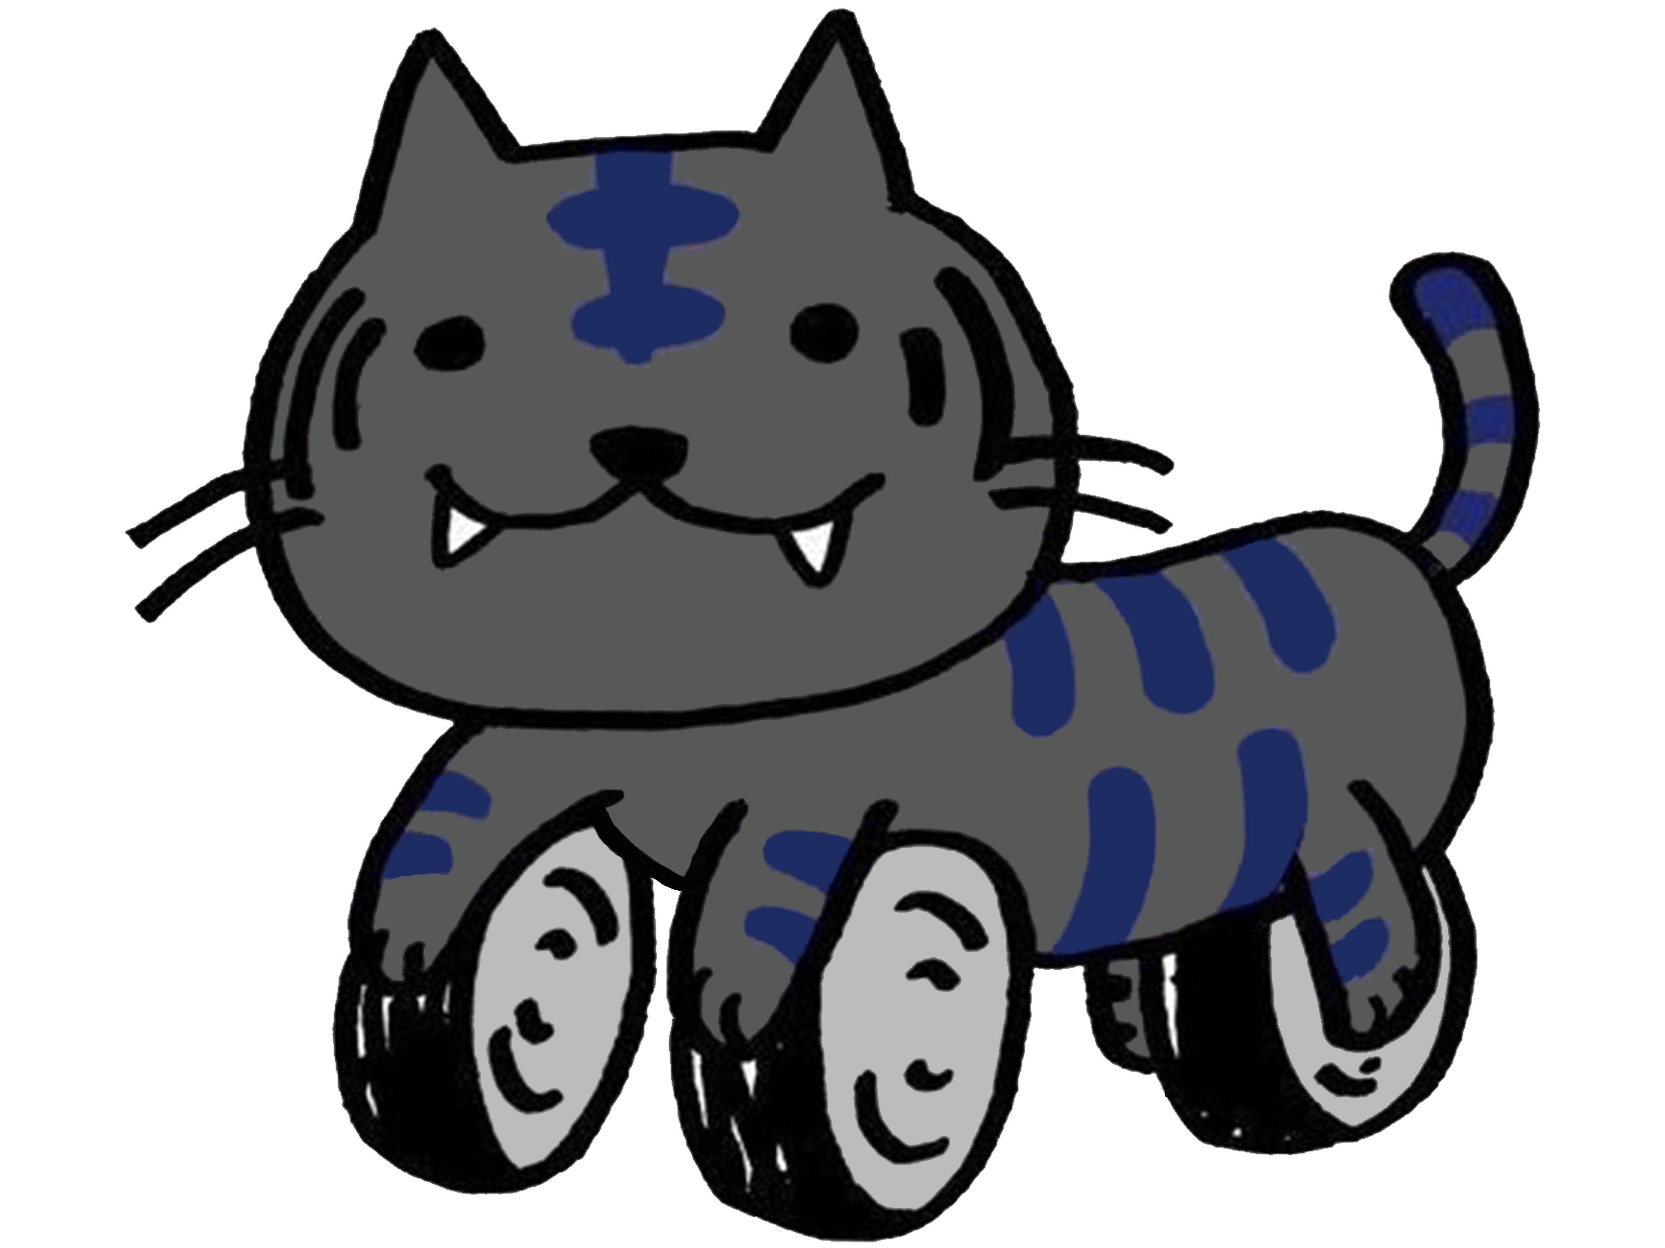
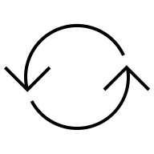
C-1
T
*L
L
R
*R
**
**
L*
R*
**
**
L
R
*
T
L*
R*
*
*R
*L
**
**
**
**

